Slide 1
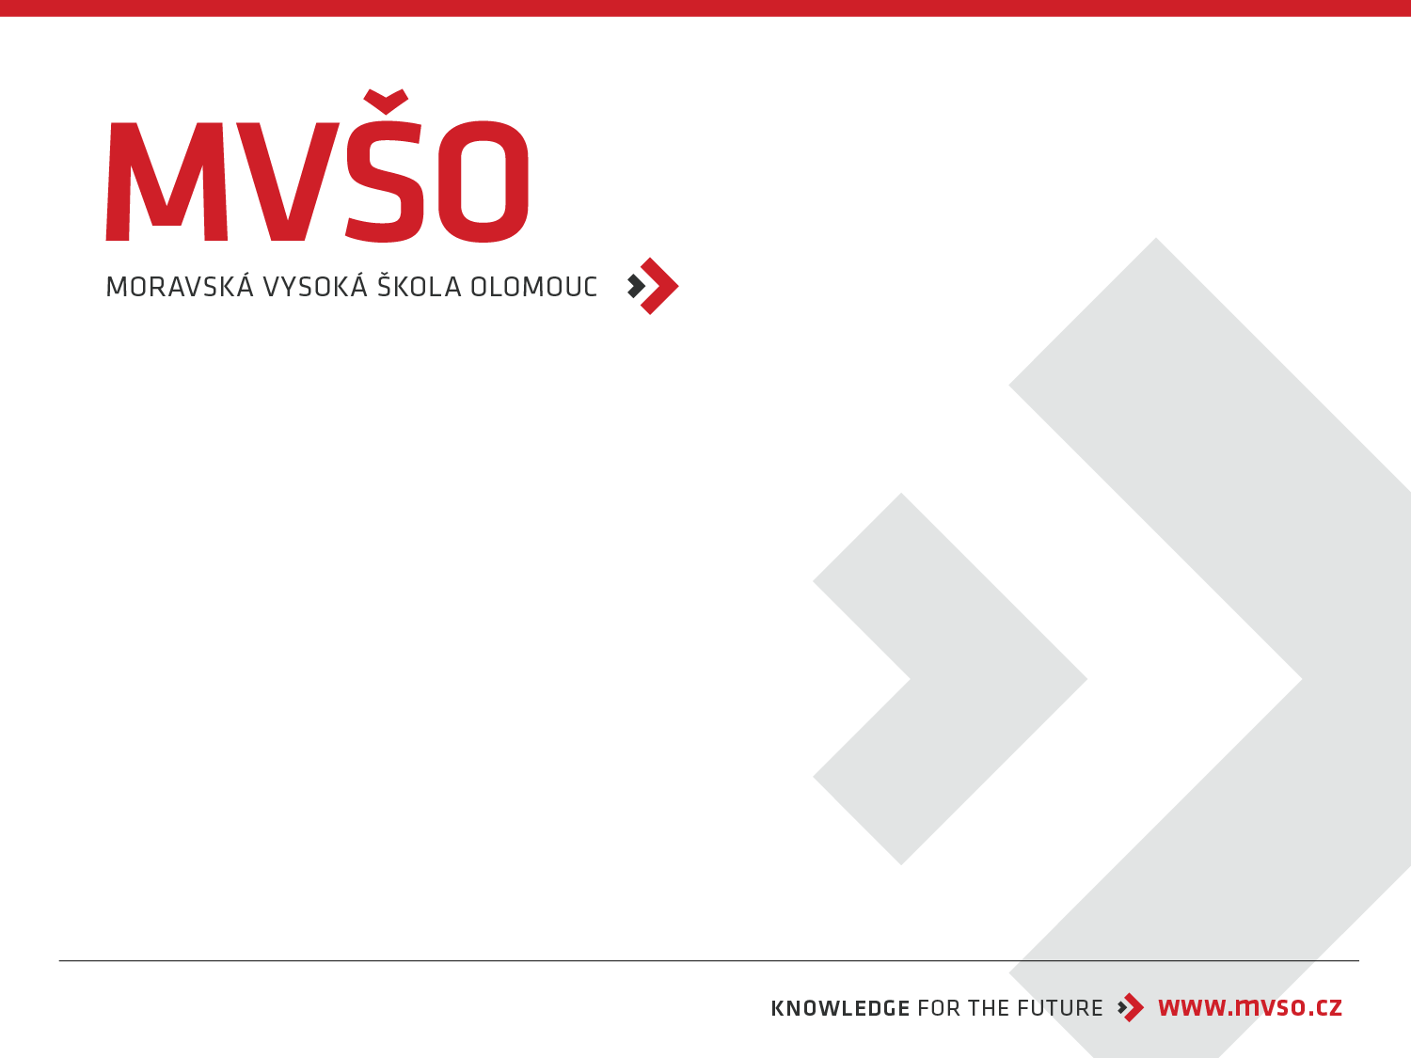
Informatika pro ekonomy
II. blok
Ing. Vladimír Horák

Slide 2
Model ISO/OSI, protokol TCP/IP
Ing. Vladimír Horák

Slide 3
Obsah dnešní přednášky
Síťové modely
Model ISO/OSI
Model TCP/IP
Příkazový řádek

Slide 4
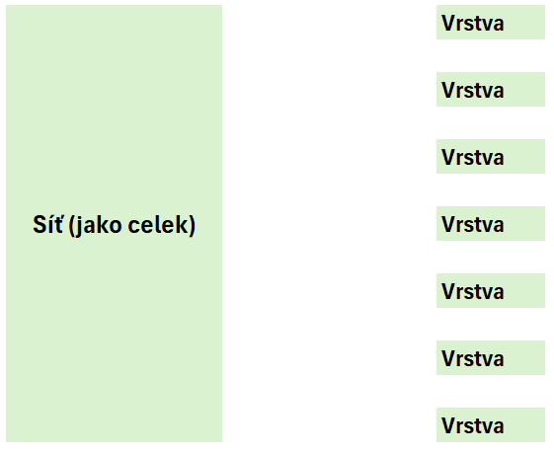
Vrstvové síťové modely
Jakoukoliv síť si můžeme rozdělit na pomyslné vrstvy
Každá vrstva plní nějakou funkci a je nějak řízena

Slide 5
Vrstvové síťové modely
Protokol
  Jak má fungovat vrstva jednoho uzlu při komunikaci se stejnou vrstvou druhého uzlu
  Jakým způsobem komunikují stejné vrstvy dvou propojených zařízení

Slide 6
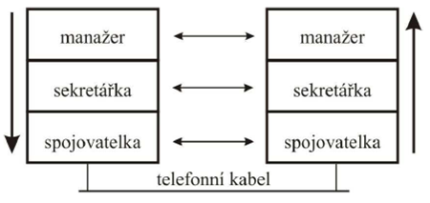
Komunikace mezi vrstvami
Komunikace probíhá pouze mezi stejnými vrstvami
„Polidštěný“ příklad:

Slide 7
Vrstvové síťové modely - historie
Při zavádění počítačových sítí vznikl požadavek na sjednocení -> když ji vytvoříme kdekoliv na světě, aby vše fungovalo
Využití ISO normy (mezinárodní organizace pro normalizaci)

Slide 8
Vrstvové síťové modely - historie
Roku 1984 vznik modelu ISO/OSI -> standardu popisujícího jakým způsobem by sítě měly fungovat
Dle modelu jsou jednotlivé vrstvy nezávislé, snadno nahraditelné
Počet vrstev stanovil na 7

Slide 9
Charakteristika vrstev modelu ISO/OSI – související termíny
Vrstva
  Dána vymezením funkcí
  Kromě nejvyšší a nejnižší vrstvy vždy sousedí s bezprostředně nižší a vyšší vrstvou
  Nejvyšší vrstva má rozhraní s aplikací
  Nejnižší vrstva s fyzickým médiem
Entita
  Objekt, který v dané vrstvě vykonává nějakou činnost (např. HW – Router, SW - Brána)

Slide 10
Charakteristika vrstev modelu ISO/OSI – související termíny
Protokol
  Sada dohodnutých pravidel, pomocí kterých objekty mezi sebou komunikují v odpovídajících vrstvách
Služba
  Entity vykonávají ve vrstvách určitou funkci, k tomu využívají služeb bezprostředně nižší vrstvy a poskytují službu bezprostředně vyšší vrstvě

Slide 11
Dělení služeb
Spojované
  Naváže se spojení a poté začne přenos dal od odesílatele k příjemci
  Analogie – telefonní hovor
Nespojované
  Neexistuje stálé spojení
  Data se rozdělují na části opatřené adresou a mohou putovat různými cestami, není zachované pořadí zpráv
  Analogie – SMS

Slide 12
Dělení služeb
Spolehlivé
  100% záruka doručení zprávy
  Existence systému, pomocí kterého se potvrdí úspěšné doručení zprávy
  Pomalejší
Nespolehlivé
  < 100% záruka doručení zprávy
  Bez systému potvrzování, rychlejší

Slide 13
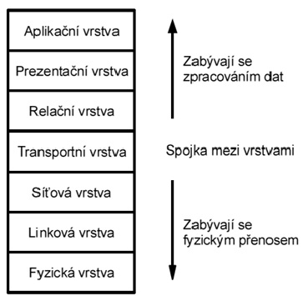
Charakteristika vrstev modelu ISO/OSI
Rozděleny do 2 skupin
  Orientované na podporu
  aplikací
  Přenos dat -> jak budou
  data putovat

Slide 14
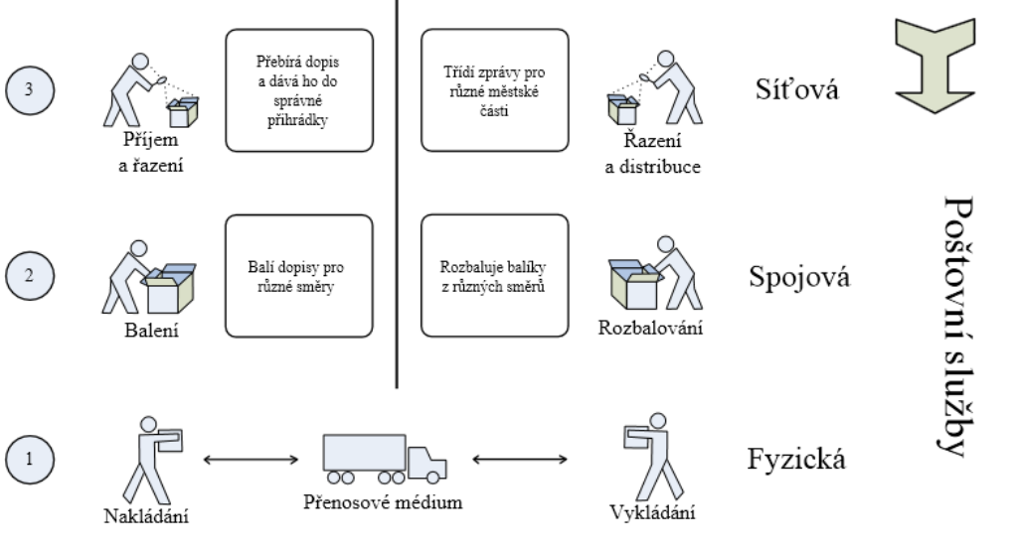
Paralela ISO/OSI a posílání dopisů

Slide 15
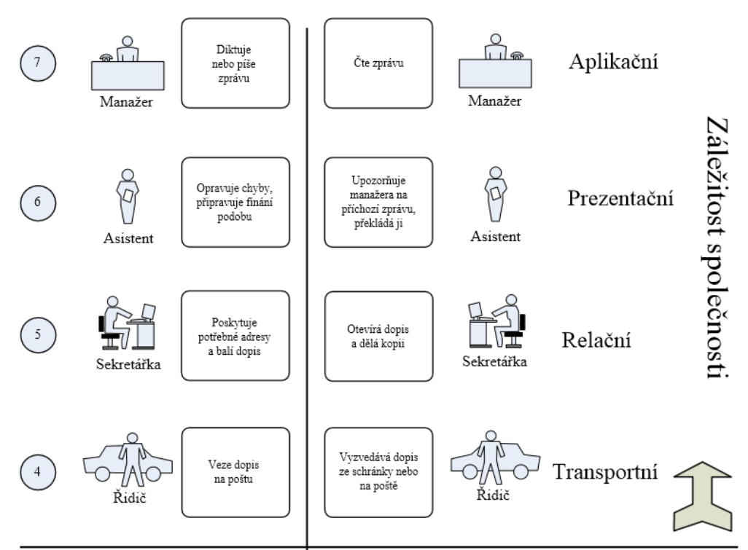
Paralela ISO/OSI a posílání dopisů

Slide 16
Protokol ISO/OSI vs TCP/IP
Vznik modelu ISO/OSI před vznikem samotného internetu
Teoretický model, který je zbytečně složitý
Při vzniku internetu zaveden nový model TCP/IP

Slide 17
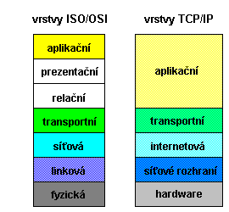
Protokol ISO/OSI vs TCP/IP

Slide 18
Příkazový řádek
Při práci se sítí lze využít nástroje tzv. příkazového řádku
Pomocí příkazů můžeme provádět diagnostiku sítě
Nejznámější příkaz „PING“
  Testuje funkčnost spojení a délku komunikace

Slide 19
Úvod k operačním systémům
Ing. Vladimír Horák

Slide 20
Obsah dnešní přednášky
Operační systém
Funkce OS
Historie OS
Druhy OS

Slide 21
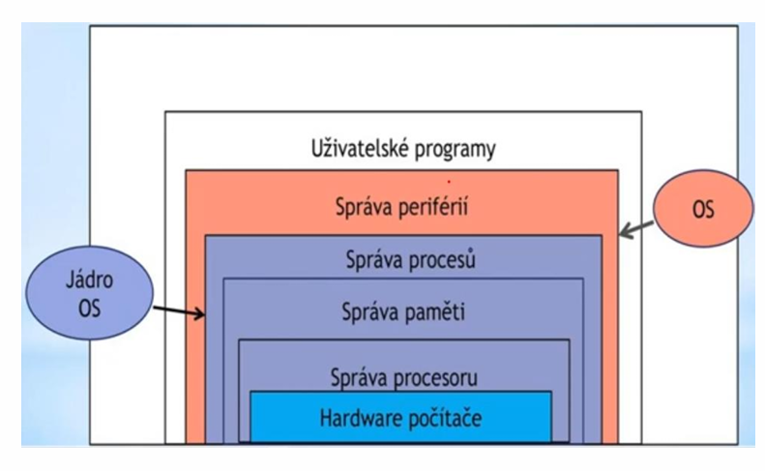
Operační systémy
Základní software, který řídí všechny ostatní programy na PC
Umožňuje uživateli interakci s počítačem a jeho HW

Slide 22
Funkce operačního systému
Ovládání počítače
  Spouštět aplikace
  Předávat jim vstupy
  Získávat jejich výstupy s výsledky
Abstrakce hardwaru (rozhraní pro aplikace)
Správa prostředků (přiděluje a odebírá procesům systémové prostředky počítače)

Slide 23
Stavba operačního systému
Operační sytém se skládá z jádra a pomocných systémových nástrojů
Jádro = základní kámen operačního systému
Zavádí se do operační paměti při startu počítače a zůstává v činnosti po celou dobu běhu OS

Slide 24
Historie operačních systémů
První operační systémy byly dodávány k prvním sálovým počítačům
V roce 1967 byl firmou IBM vydán speciální OS MFT, (v omezené míře multitasking)
První průlomový OS – Multics vyvíjený od roku 1964, inspiroval vytvoření OS Unix

Slide 25
Historie operačních systémů
První průmyslově udržitelný a využitelný OS firmy Microsoft MS-DOS.
Začátkem 80. let - první operační systémy s grafickým uživatelským rozhraním:
  Systém Star společnosti Xerox.
  Macintosh (později Mac OS) společnosti Apple
  Krátce po něm i Windows firmy Microsoft

Slide 26
Operační systém pro koncové uživatele
Microsoft Windows
  Nejrozšířenější operační systém na světě.
  Je to uzavřený software- jeho zdrojový kód není veřejně dostupný.
  Uživatelsky přívětivé rozhraní, široká škála aplikací.

Slide 27
Operační systém pro koncové uživatele
MacOS
  Vyvinutý společností Apple pro počítače Mac
  Je to uzavřený software, ale Apple poskytuje vývojářům přístup k některým funkcím
  Uživatelsky přívětivé rozhraní, široká škála aplikací

Slide 28
Operační systém pro koncové uživatele
Linux
  Je open-source operační systém - jeho zdrojový kód je veřejně dostupný -> zadarmo
  Linux má mnoho variant, tzv. distribucí které se liší vzhledem a funkcemi

Slide 29
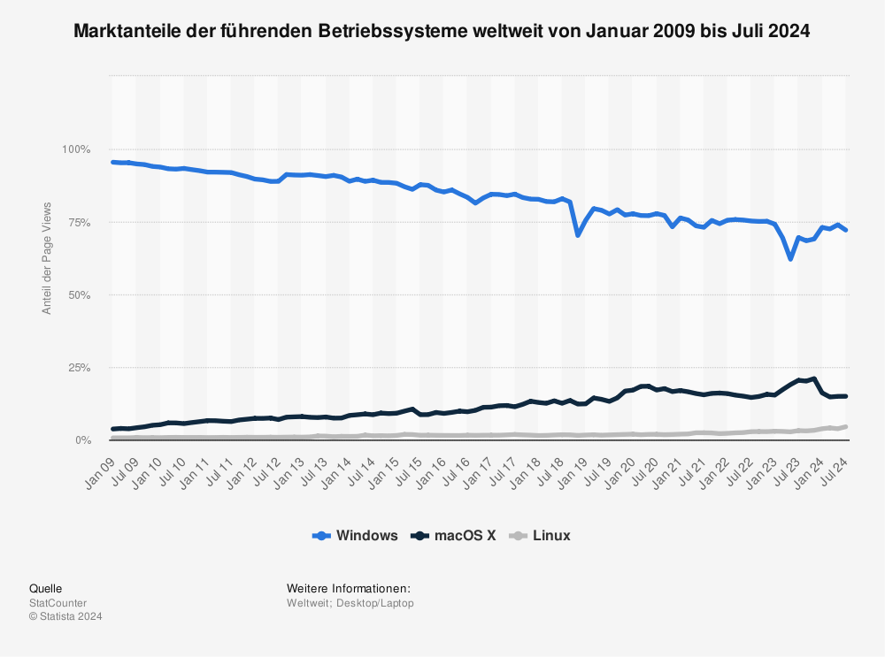
Operační systém pro koncové uživatele

Slide 30
Operační systémy pro servery a superpočítače
Doména pro operační systém Linux a jeho distribuce
  Bezpečnost
  Spolehlivost
  Modulárnost

Slide 31
Další příklady OS
Google ChromOS (pracuje s daty na cloudu)
FreeBSD, ReactOS, FreeDOS, illumos, DexOS, Visopsys, …

Slide 32
Mobilní zařízení
Ing. Vladimír Horák

Slide 33
Obsah dnešní přednášky
Mobilní zařízení
Využití mobilních zařízení
Typy mobilních zařízení
OS mobilních zařízení
Trendy mobilních zařízení

Slide 34
Mobilní zařízení – obecná charakteristika
Výpočetní zařízení, které je dostatečně malé, abychom jej mohli držet v ruce a pracovat s ním
Většinou vybaveno obrazovkou, síťovou konektivitu, vstupními a výstupními zařízeními, operačním systémem a akumulátorem

Slide 35
Mobilita samotných zařízení
Fyzické rozměry a hmotnost.
Zda zařízení je mobilní nebo zda hostitel, ke kterému je připojeno, je mobilní.
Na jaké typy hostitelských zařízení může být připojeno.
Jak jsou zařízení připojena k hostiteli.

Slide 36
Mobilita samotných zařízení
Mobilní zařízení většinou nejsou mobilní, je to hostitel, který je mobilní, tj. mobilní lidský hostitel nosí mobilní smartphone
Příkladem reálného mobilního zařízení je robot nebo autonomní vozidlo

Slide 37
Využití mobilních zařízení
Oblast mobilního managementu
  Digitalizaci poznámek, zasílání a přijímání faktur, správu aktiv, záznam podpisů, správu částí a skenování čárových kódů, …
Oblast audiovizuálního obsahu
  Pro vytváření videí, zvuku a kreslení na obrazovce, vícestranné konference v reálném čase nezávisle na umístění, …

Slide 38
Využití mobilních zařízení
Oblast medicíny
  Základními nástroji pro přístup ke klinickým informacím, jako jsou léky, léčba, dokonce i lékařské zprávy
Oblast hraní her
  Obrovský segment, který ekonomicky překonává PC a herní konzole

Slide 39
Typy mobilních zařízení
Mobilní počítače
Tablety/smartphony
Laptopy
Kalkulátory a hodinky
Chytré hodinky
Nástěnné displeje
Osobní digitální asistenti,

Slide 40
Typy mobilních zařízení
Podnikoví digitální asistenti
Grafické kalkulátory
Ruční herní konzole
Přenosné multimediální přehrávače
Kalkulačky
Ultramobilní počítače
Přehrávače digitálních médií

Slide 41
Typy mobilních zařízení
Digitální fotoaparáty (DSC)
Digitální videokamery (DVC)
Mobilní telefony
Pagery
Osobní navigační zařízení (PND)
Smartkarty

Slide 42
OS pro mobilní zařízení
Android
  Od firmy Google
  První použití v roce 2008
  Zadarmo k využití pro výrobce
  Od roku 2017 více jak 2 mld. měsíčně aktivních uživatelů
  Spjat s doprovodnými službami Googlu

Slide 43
OS pro mobilní zařízení
iOS
  Od firmy Apple
  Využit výlučně pro jejich zařízení
  Druhý nejpopulárnější mobilní OS
  Aplikace z obchodu App Store byly dohromady staženy více než 130 miliard krát
  Více uzavřený OS oproti Androidu

Slide 44
Trendy pro mobilní zařízení
Umělá inteligence
Rozšířená realita
Virtuální realita
Ohebné displeje
Ekologické materály
Pokročilá biometrika
…

Slide 45
Nějaké otázky?

Slide 46
Děkuji Vám za pozornost

